Slide 1
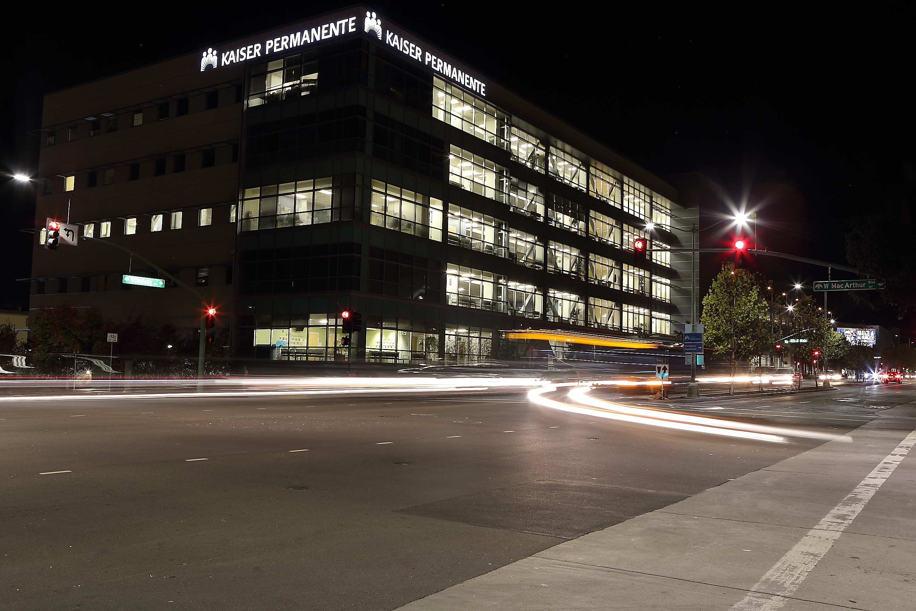
凯莎医疗集团社区康复
蒋晓华 医学博士
蓝健社区康复分论坛
December 3, 2016

Slide 2

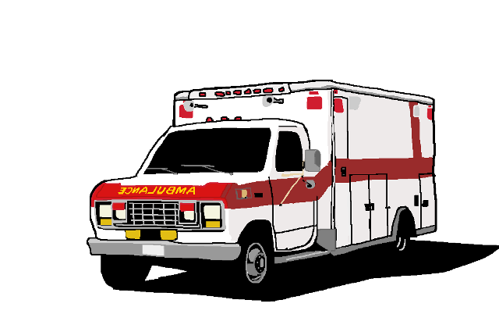




美国社区康复浏览图
急症病房医院
Recovery
急性康复医院
凯莎急性康复医院 (Vallejo)
亚急性康复医院
凯莎亚急性康复医院(KPPPACC)
社区康复
老人院，半护理，家庭康复

Slide 3
康复医学在急性期的介入
主要目标：预防并发症，功能恢复和早期出院
预防吸入性肺炎－吞咽功能测试ED，禁食，软食，饮食泥，稠液体，NG-tube, PEG，肺部活动。
预防深静脉血拴 （24小时后）- UFH/LMWH，褥疮，和摔倒－早期活动（ tPA 24 小时后 PT），预防功能衰退。
尿道感染－ 避免例行使用导尿管

Slide 4
急性康复期的入院标准
根据美国国家医疗保险和医疗补助服务中心 （ The centers for medicare and medicaid services, CMS )规则：
  急性康复病房病人入院必需符合如下要求：病人同时需要多项康复医学治疗： PT，OT，SLT， 或假肢训练。 其中至少有一项必需包括 PT 或 OT。 康复训练 3 小时／天，5天／周。护理要求：7.5－8小时／天／病人，医生 查房 3/周 。康复团队会议每周一次。病人需要在规定的时间内取得可以测量的功能进步。

Slide 5
亚急康复期的入院标准
2. 如果不符合以上指标，病人其它的康复选择包括：
  亚急性康复病房 （subacute rehab. )：病人的医护要求依然很高，但康复能力低于3小时／天。至少有一个医护需要，医生查房 1/月，康复训练 2小时／天，6天／周；护理要求：3.3小时／天／病人。
  专业护理机构 （SNF）：RN，PT，OT，5天／周，最多100 天。
  长期护理机构 （LTCF）包括：最多100 天。
  老人院 （ nursing home）
  家庭康复： RN，PT，OT， SLT。
  门诊康复：RN，PT，OT， SLT。

Slide 6
从急性医疗到康复治疗
病人康复治疗计划的筹备
  个案经理是保证康复计划实施的关键
    康复机构选择，PT， OT， SLT 治疗计划落实等
  确保病人转到合适的康复机构
    凯莎急性康复医院 Vallejo facility
    凯莎亚急性康复医院 KPPACC
2. 康复团队会议
  急性康复病房团队每周会议
    医生，护士，PT，OT， SLT，个案经理 等
  亚急性和长期慢性康复机构每天会议
    确保病人康复治疗与病人需求相符

Slide 7
Elizabeth Harlan, 护士个案经理
病人转院及出院计划（继续）
这个筹备计划入院时就要开始
以便病人及家属更好的准备
Video 3 Case Management

Slide 8
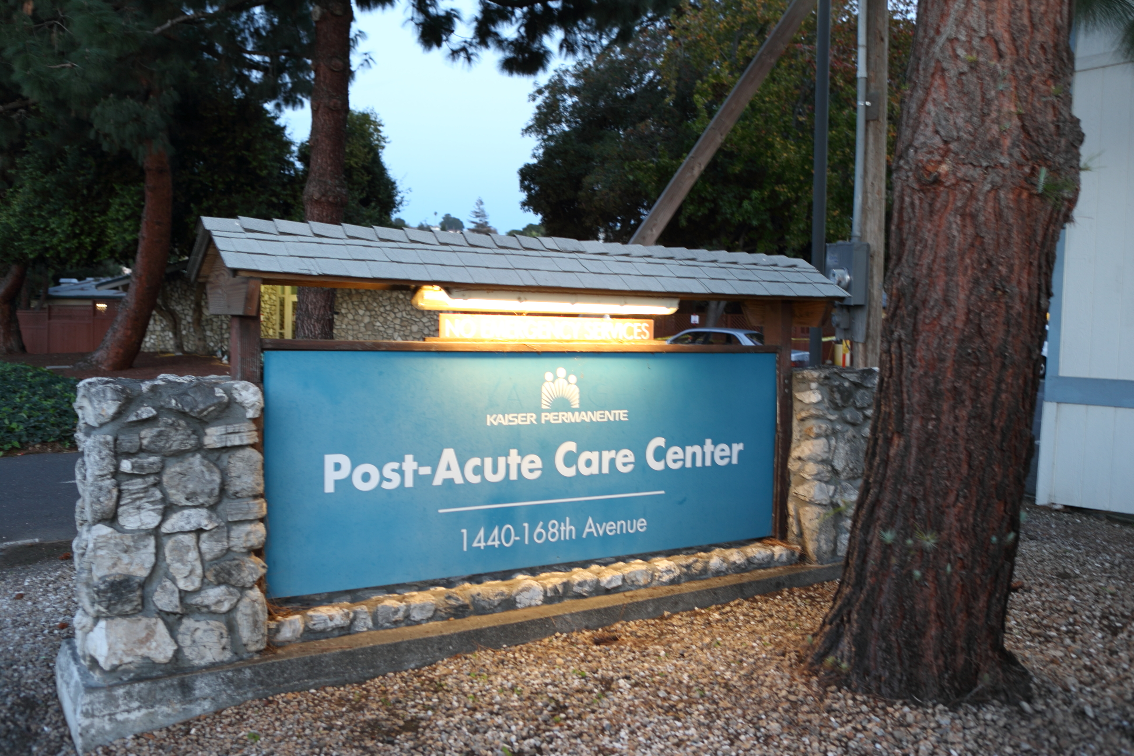
亚急性康复医院
凯莎亚急性康复医院 （KPPACC)
176 张床，非赢利性康复机构
  亚急性医疗护理
  亚急性康复治疗
  减肥术后护理
病人亚急性康复医院后的去向:
  亚急性全护康复医疗机构，老人院
  半护理居家康复机构，
  居家康复护理

Slide 9
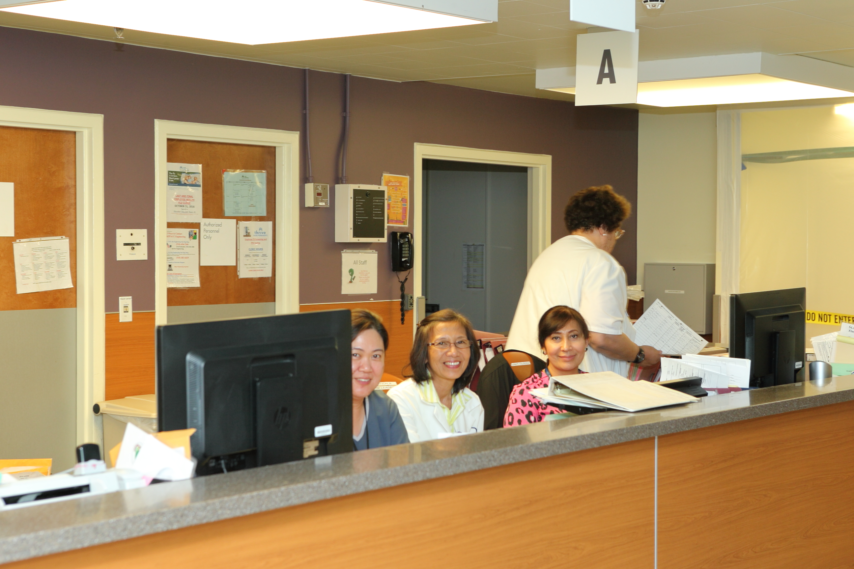
亚急性康复医院（继续）
亚急性全护康复病房
亚急性半自理康复病房

Slide 10
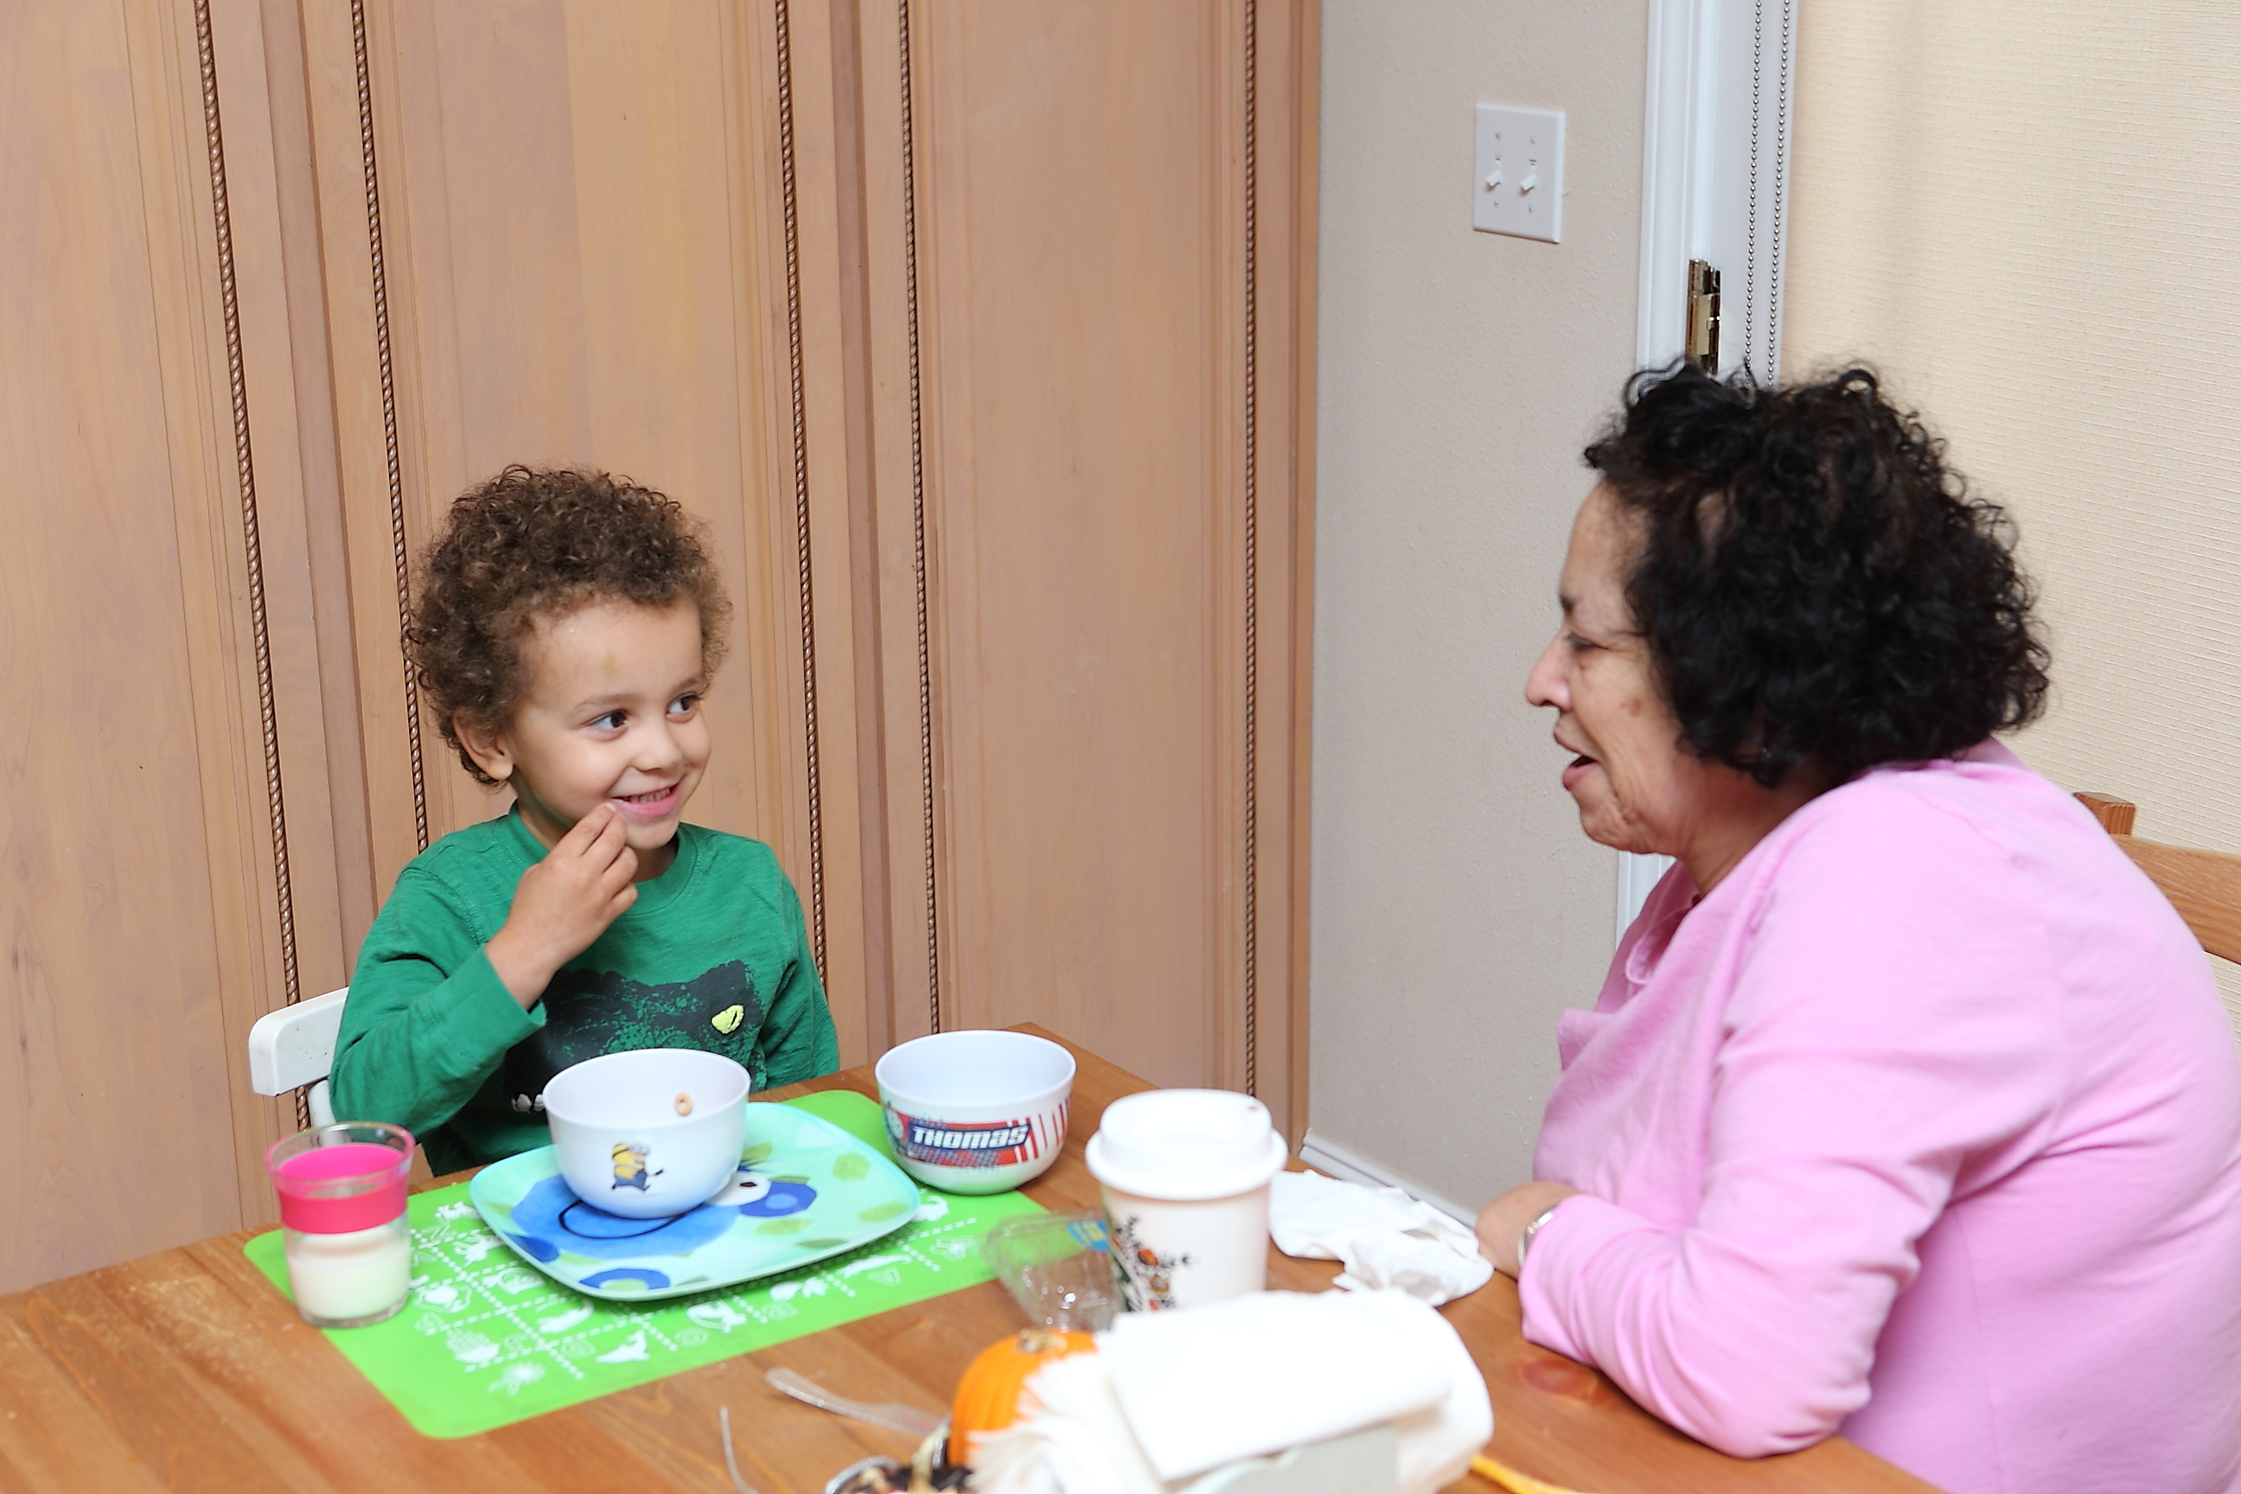
社区康复对老人生活的重要性
早期回归社区对老年人的重要性
家庭的温馨及支持
恢复正常生活环境
恢复正常社会活动
工作环境
长期性医疗康复
老人院
公寓，居家模式
  全自理和半自理
家庭康复

Slide 11
长期护理机构-医疗性养老院
进入老人院是一个生命转折点
入院的医护康复标准与老人需求
入院计划实施非常重要
国家医保对护理及康复的要求
  专业护理人数
  治疗强度及频率
    RN, OT, PT 和 SLT
  社区活动及饮食
  交通接送
收费根据病人医护和康复需要

Slide 12
Mary Linde, MSN,圣保罗老人康复中心总监
圣保罗老人康复中心
服务简介及 浏览
Video 4 St.Paul tower director

Slide 13
护理性居家康复机构
圣保罗居家型养老机构
  全自理型居家养老
    药品监督
    康复治疗
    交通工具
    社区活动
    饮食服务
    健康活动
    医疗保健服务
Ø 半护理型居家养老（24 小时监护），三级护理
医护监视频率增加
提供行走和转动辅助
  第三级与全护理接近

Slide 14
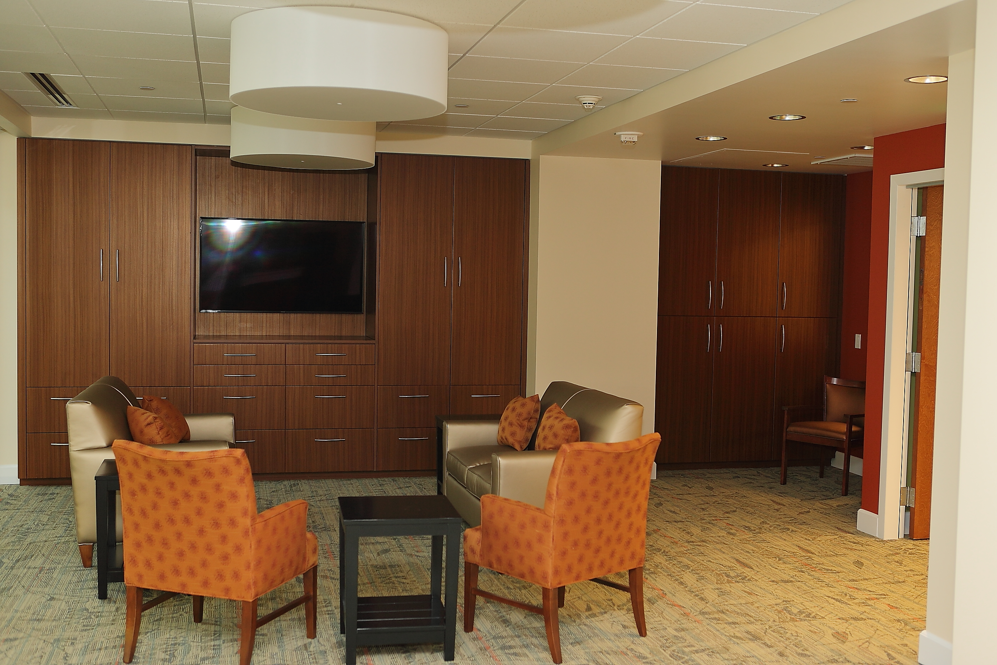
护理性居家康复机构 （继续）
全护性居家康复24小时医疗监护
  43 张床
失聪老人区（Maggie’s Place）
  12 张床
  早中期失聪（相对独立）
    可以自己做决定
    可以参加护理计划
  模仿家庭环境建造
    社交活动生活区
    通过日常活动代替行为治疗
    智弱老人艺术项目

Slide 15
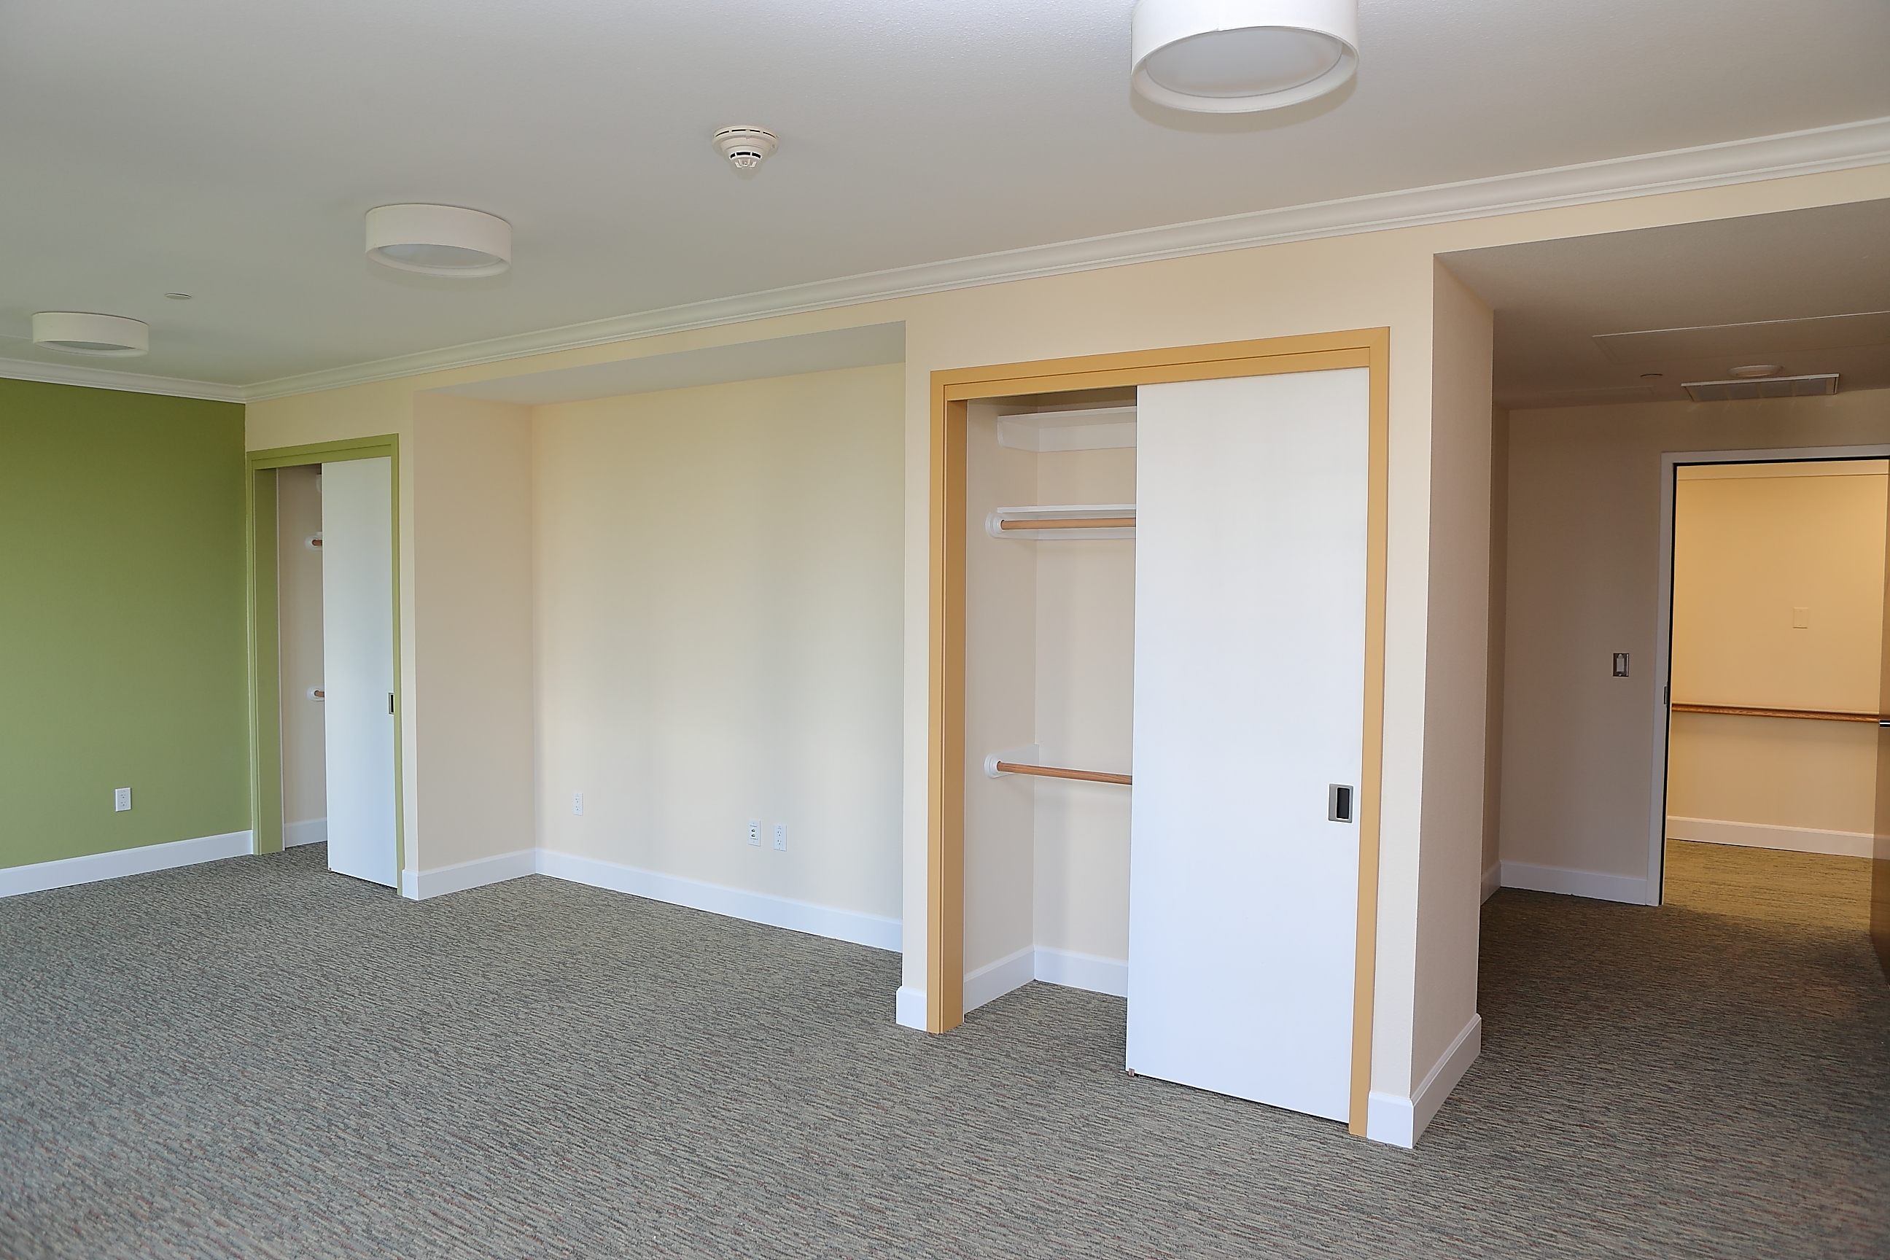
护理性居家康复机构 （继续)
专业性全护理区
失聪老人护理区

Slide 16

社区居家养老
Ross moor社区居家养老
近旧金山
全美最佳和最大型
养老社区之一
Ross moor社区社会活动中心
高尔夫球
网球，游泳
电影院
多处大型活动场所
Ross moor 车接车送服务

Slide 17
康复圆你回家梦
决定老年康复病人是否可以回家的主要因素是：
  病人：智力和自理能力。
  环境：能否进入和使用家里的重要生活区， 无障碍通道。
  护理：在日常生活上是否有社会和家庭的帮助，一直到能自理为止。
  财力：支付家庭护理，康复治疗，及康复功能辅助器。

Slide 18
美国康复医疗的付费体制
联邦政府保险：
  国家医疗保险 Part A （Hospital )：急性期和亚急性期康复治疗。
  国家医疗保险 Part B （ Outpatient )：门诊和家庭康复治疗。
  国家医疗保险 Part C ( Advantage ): 是通过私人保险公司经营管理， 比如：凯撒医疗集团。

Slide 19
美国康复医疗的付费体制（继续）
1.住院康复：美国国家医疗保险 Inpatient Rehabilitation Facility Prospective Payment System (IRF PPS),一次性付款。
  Case-mix groups (CMG)：诊断和症状类聚
  60% rule： 60% 的住院病人必须是13种康复病类
  入院前，后病人评估；及各治疗师的全面康复治疗计划
2.长期护理机构：SNF，NH 100 天的住院上线。
3. 家庭康复：医保，私人保险公司 和个人承担。

